Slide 1
病例监测结果发布子系统
——设计报告
PRESENTED BY GROUP7
王晨露 刘轩铭 康锦辉 徐晓丹 朱一丁

Slide 2
背景与概述
CONTENTS
项目背景、与其他系统的关系、设计目标
整体设计
总体设计、系统结构、类设计
功能介绍与设计实现
详细设计、用户界面设计
接口设计
数据库设计
接口设计
数据库设计
Notes:
要说清楚自己小组在大组里的定位和职责，
然后剖析一下自己的功能和详细的设计实现，
对外是怎么给其他小组提供功能的，

Slide 3
1.1 项目背景
D. 具体模块与目标
A. 用户
登陆管理界面
查看疫情数据
用户可以查看全国疫情地图，全国治愈率/死亡率趋势图
用户可以查看全国各类人数(死亡、确诊、治愈)趋势图，各省份新增确诊趋势图以及各省份境外输入对比图
用户可以查看全国现存确诊总人数等各类人数
发布疫情数据
各省管理员在后台发布各省每日确诊、境外输入、无症感染、治愈、死亡人数等数据
累计计算模块
病例发布管理员
普通用户与游客
B. 与其他系统的关系
从中央数据库获取管理员和用户信息
向其他系统提供导航接口，也开放从其他系统到本系统的导航接口
向其他系统提供数据接口，通过直接获取和数据库获取两种方式提供数据
C. 主要技术
前端：HTML／React
后端：Python Django ／ MySQL
Notes:
普通用户与游客在我们的子系统中的权限是一模一样的，所以我们接下来的设计中不对这两类用户做区分。
我们主要与用户管理子系统相联系，需要通过该系统获取管理员和用户信息。

Slide 4
1.2 成员分工
王晨露
设计报告、测试报告
总体统筹协调
朱一丁
设计报告、代码实现
刘轩铭
设计报告、代码实现
康锦辉
徐晓丹
设计报告、代码实现
设计报告、测试报告

Slide 5
总体设计

Slide 6
2.1 总体设计
系统功能
性能要求
其他需求
登陆界面
数据展示功能
数据发布功能
数据处理功能
界面设计简洁直观，布局合理，信息清晰
操作界面友好，操作方便，容易上手，可用性良好
系统具有良好的反应速度
安全性需求
账户信息安全
权限独特
数据完整
事务处理
可维护性需求
Notes:
以下是我们的总体设计部分 我们的子系统主要提供子系统登录，疫情数据动态展示，管理员对疫情数据进行发布，以及内含的数据处理共四个模块。
那么在我们的设计中，我们要求在性能上系统具有良好的运行速度，在UI上要对用户友好且操作简单。
同时，我们也要求系统有较好的安全性，保证用户的信息不丢失不泄露
最后，系统也应该便于维护。

Slide 7
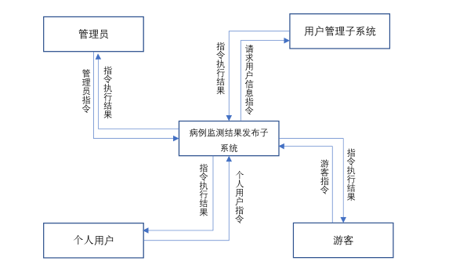
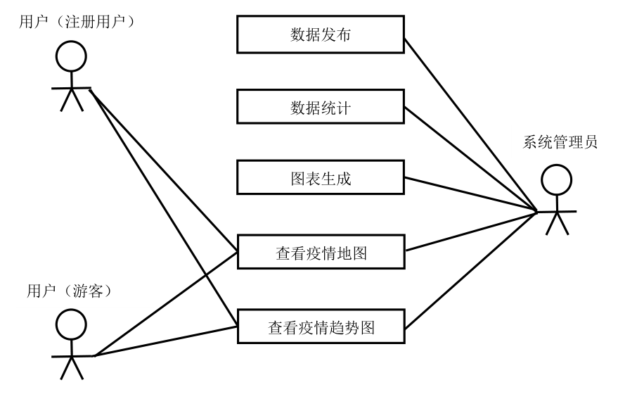
2.2 系统结构
用例图
顶层数据流图
Notes:
具体来看，左侧是我们的用例图，可以看到用户可以通过系统查看当前的数据信息，信息以趋势图和地图的形式呈现，而管理员除了可以查看信息外，
也可以对信息进行发布或删除，使得数据动态更新。
右侧是顶层对应的数据流图示。

Slide 8
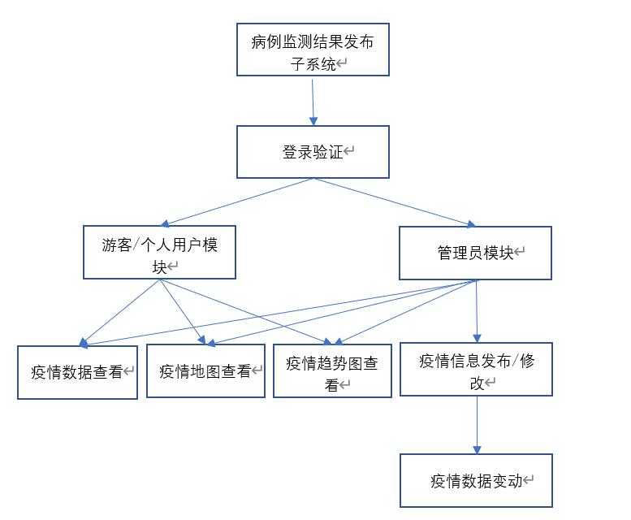
2.2 系统结构
系统层次图
Notes:
接下来看我们的系统结构层次图，在结构上系统分为多个层次，用户在登陆后便可以根据身份信息获取相应的权限，实现对数据展示，数据发布等模块的
操作权限。

Slide 9
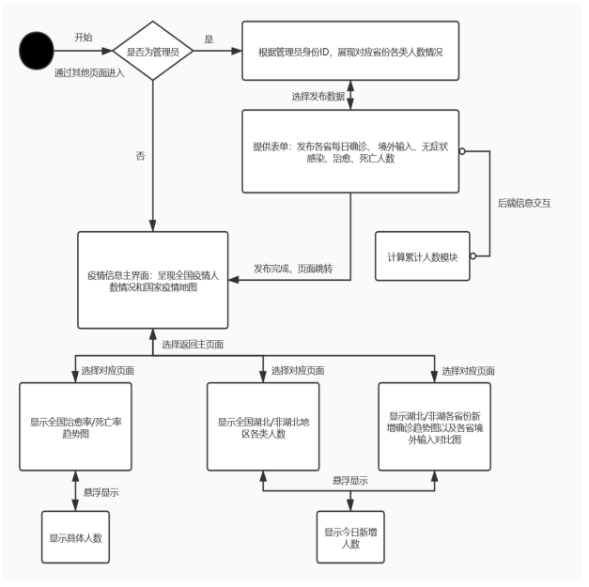
2.2 系统结构
整体状态图
Notes:
整体的状态图则更清晰的显示了页面跳转的逻辑。

Slide 10
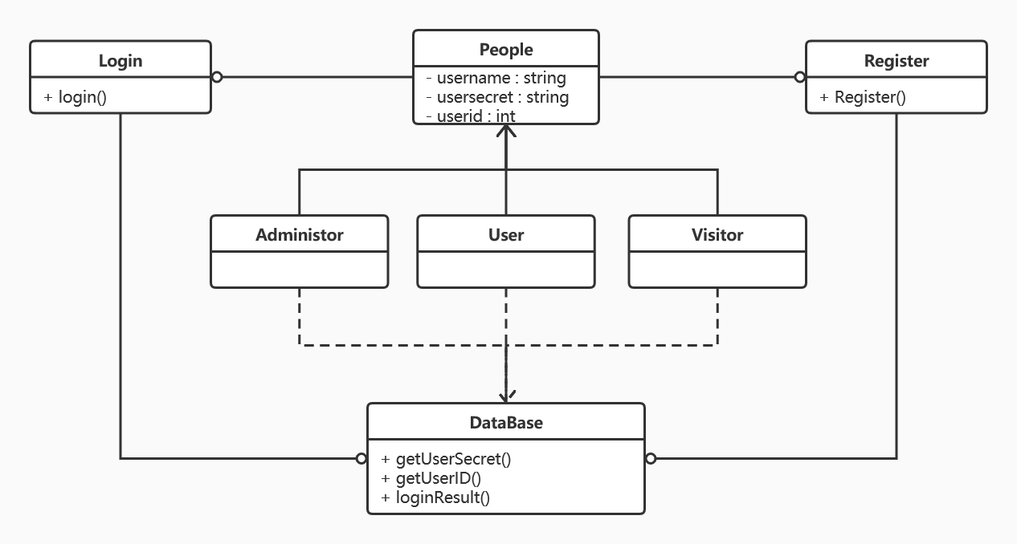
2.3 类图
登陆部分-类图
Notes:
基于以上的设计，我们初步设计了以下几个类来进行程序实现。
首先来看登陆部分的类图，这一部分主要是people类通过来调用登录模块的接口，同时用数据库的接口进行验证，实现登录功能。

Slide 11
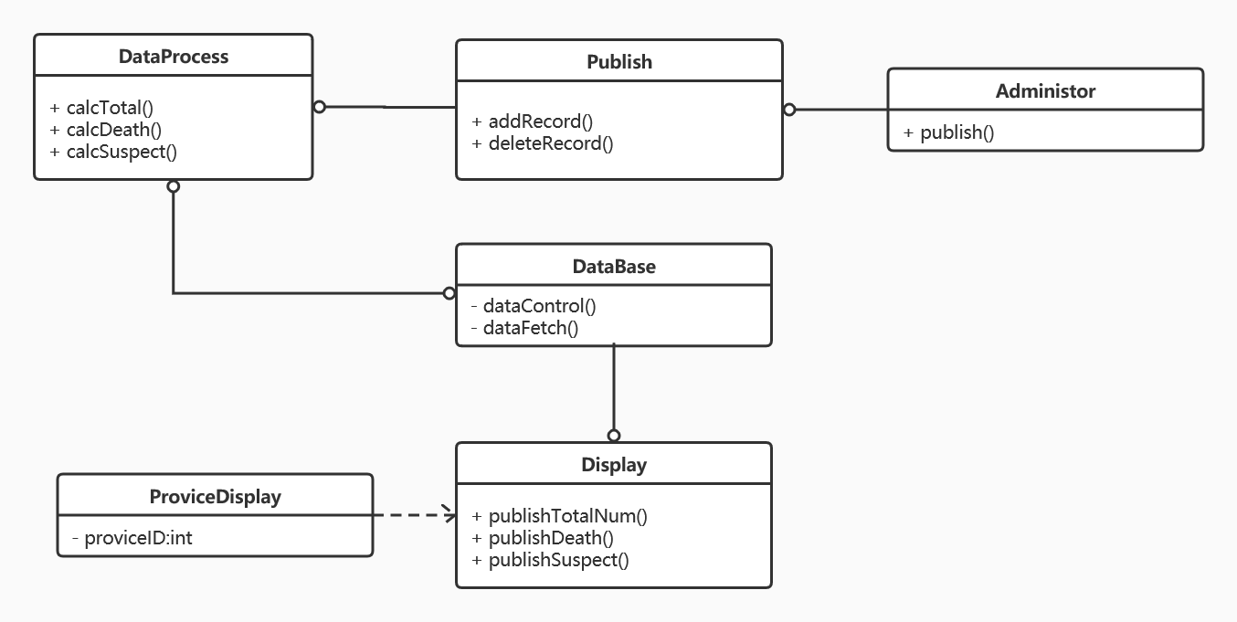
2.3 类图
数据部分-类图
Notes:
而在数据信息部分，则是系统通过调用数据库的接口获取信息，同时管理员通过数据库的接口将处理过的信息发送给数据库，实现
整个疫情数据的更新。

Slide 12
详细设计—用户登录模块
Notes:
接下来介绍我们的系统的各个功能模块的详细设计

Slide 13
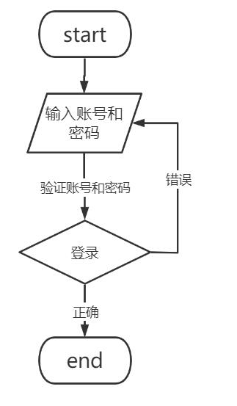
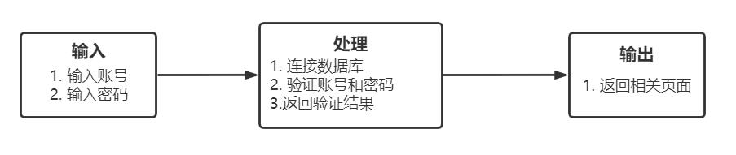
3.1 用户登录模块
用户登录模块
流程图
IPO图
Notes:
本模块为用户（管理员）登录系统时展示的页面
在此界面进行用户需要输入用户名和密码，身份认证成功后才能获得相应的操作权限。
存在的目的是确认用户（管理员）的身份，从而判断用户是否有权限使用部分功能，保证系统安全性。

Slide 14
3.1 用户登录模块
用户登录模块
输入项
名称 | 标识 | 类型和格式 | 输入方式
用户账号 | UserID | Varchar(10) | 外部输入
用户密码 | UserPassword | Varchar(20) | 外部输入
输出项
名称 | 标识 | 类型和格式 | 输出方式
登录结果 | LoginResult | Bool | 由脚本输出
Notes:
输入项是用户账号和用户密码，输出项由脚本输出登录结果（登录成功或者登陆失败）

Slide 15
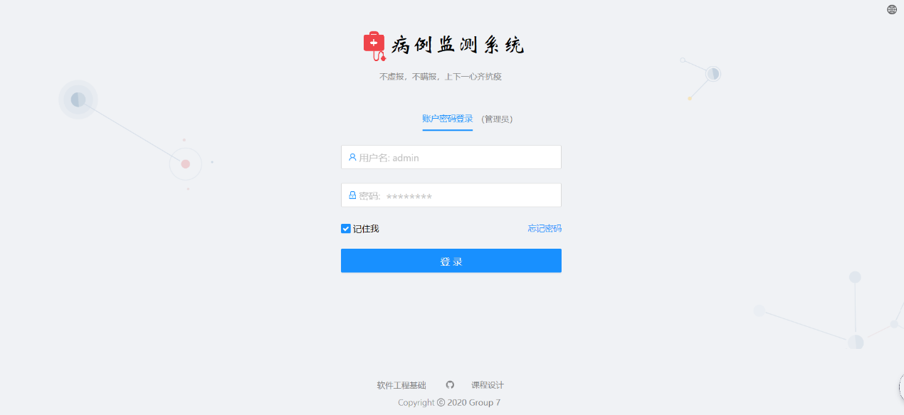
3.1 用户登录页面
Notes:
这是我们的用户登录的界面设计
选择记住我，可以保存用户名和密码
点击忘记密码可以找回密码

Slide 16
详细设计—数据展示模块
生成疫情地图和趋势图

Slide 17
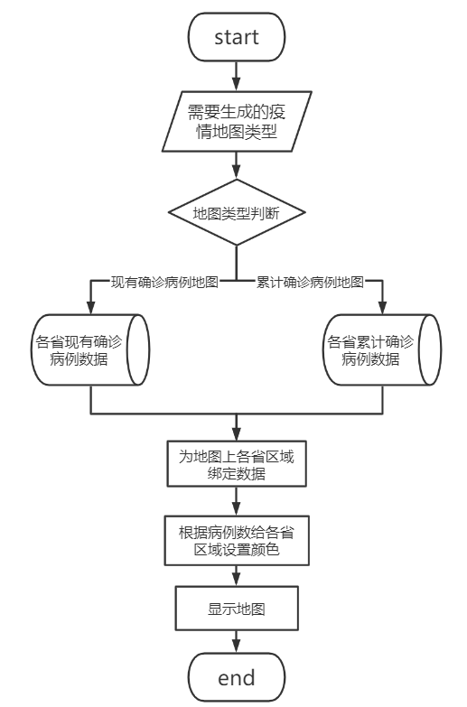
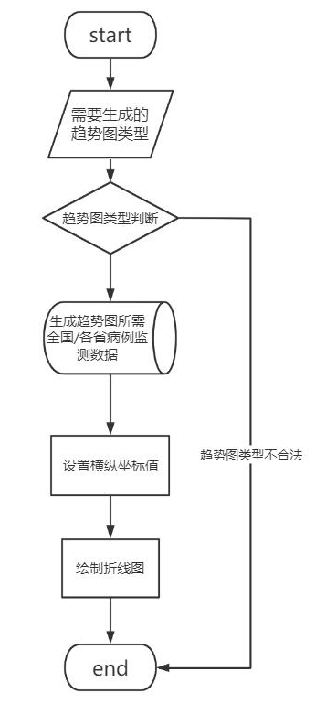
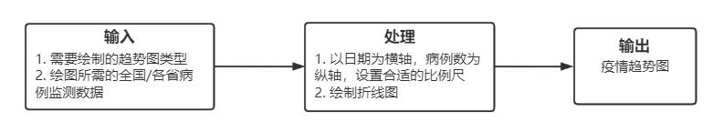
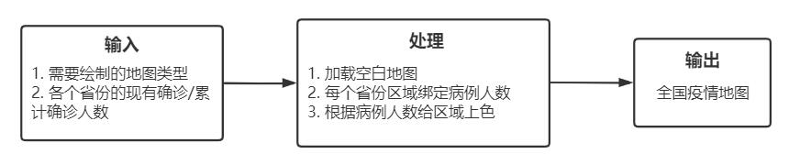
3.2 生成疫情地图/趋势图
流程图
IPO图
Notes:
本模块的功能是生成全国疫情地图和趋势图。
根据各省现存确诊总人数（排除治愈、死亡）和累计确诊人数（包含治愈、死亡）地图上不同省份区域将显示不同颜色。
趋势图包括全国新增确诊/新增境外输入确诊趋势图、全国现有确诊/累计确诊趋势图、全国累计治愈/死亡趋势图，以及各省的相同类型趋势图等
系统接收选择的要查看的地图或者趋势图类型，然后从数据库读取相应的所需的数据，生成并展示图

Slide 18
3.2 生成疫情地图/趋势图
输入项
名称 | 标识 | 类型和格式 | 输入方式
需要生成的趋势图类型 | TrendChartType | Int | 外部选择->脚本转换
生成图所需数据 | CaseData | Int | 由脚本输入
需要生成的疫情地图类型 | MapType | Int | 外部选择->脚本转换
输出项
名称 | 标识 | 类型和格式 | 输出方式
疫情地图生成结果 | MapGenerationResult | Bool | 由脚本输出
趋势图生成结果 | ChartGenerationResult | Bool | 由脚本输出
Notes:
如果选择生成疫情地图，输入项是需要生成的地图类型和生成图所需数据，输出疫情地图生成结果
如果选择生成疫情趋势图 ，输入项是需要生成的趋势图类型和生成图所需数据，输出疫情趋势图生成结果

Slide 19
详细设计—数据展示模块
展示疫情地图和趋势图

Slide 20
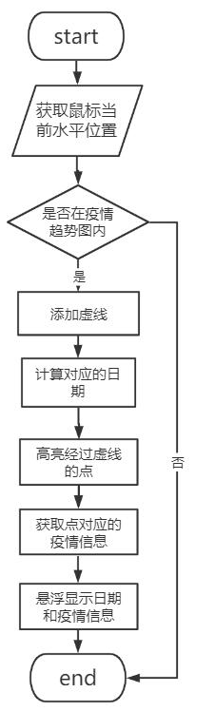
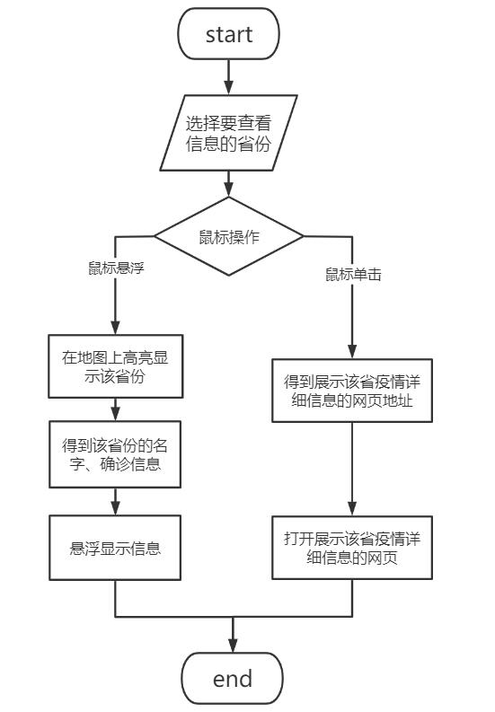
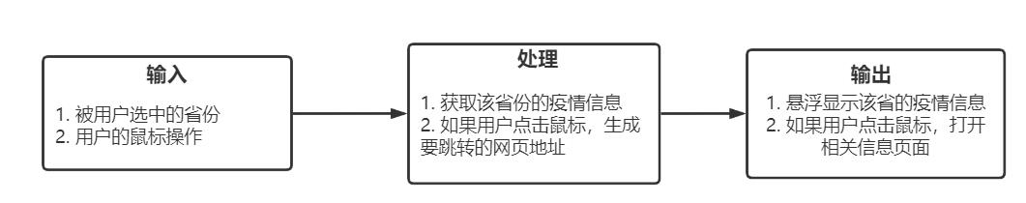
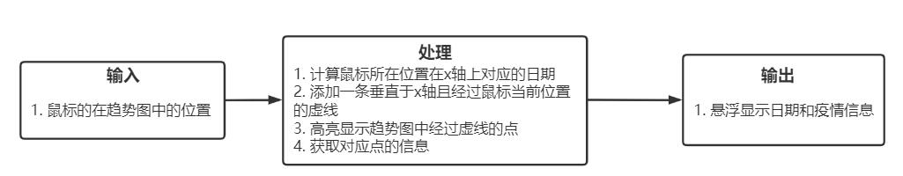
3.3 展示疫情地图/趋势图
流程图
IPO图
Notes:
用于向用户展示疫情地图和趋势图的详细数据。
用户将鼠标移动到疫情地图内的某个省份时，该省份会被高亮显示，同时悬浮显示该省数据；当鼠标点击某个省份区域时，将跳转到该省的疫情信息详细页面。
当用户将鼠标移动到疫情趋势图上任意位置，将生成一条经过该位置的虚线。位于该虚线的趋势线上的点被高亮显示，同时悬浮显示相关数据

Slide 21
3.3 展示疫情地图/趋势图
输入项
名称 | 标识 | 类型和格式 | 输入方式
被选中的省份 | SelectedProvince | Int | 外部选择->脚本转换
鼠标动作事件 | MouseEvent | Int | 外部输入->脚本转换
鼠标水平位置 | MousePosition | Double | 外部输入->脚本转换
输出项
名称 | 标识 | 类型和格式 | 输出方式
操作状态 | MouseEventResult | Bool | 脚本输出
操作状态 | ShowChartResult | Bool | 脚本输出
Notes:
输入项是鼠标的位置和鼠标的动作，输出鼠标事件的响应结果

Slide 22
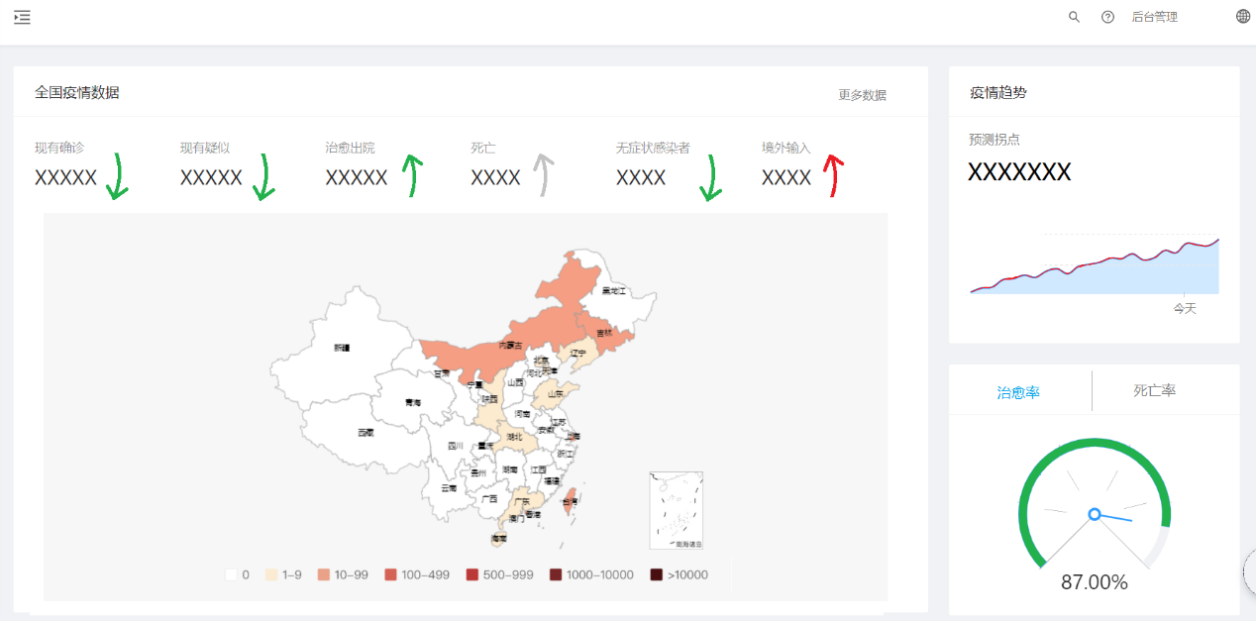
3.3 数据展示界面
Notes:
如图是我们设计的数据展示页面。地图上方显示每日的疫情动态数据变化情况。中间是全国疫情地图。右上方是疫情趋势图，右下方会显示疫情目前的治愈率和死亡率。

Slide 23
详细设计—数据发布模块

Slide 24
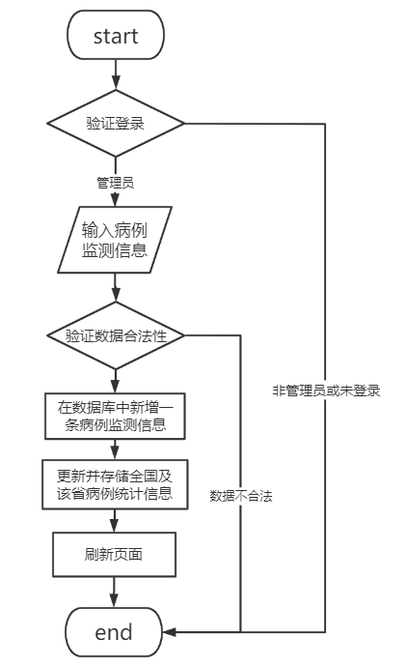
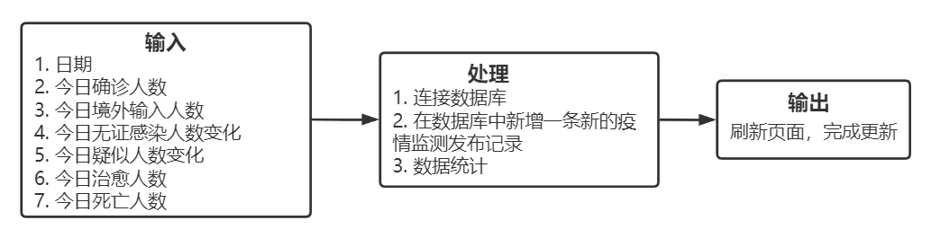
3.4 数据发布模块
流程图
IPO图
Notes:
这个模块中，只允许各省的系统管理员进入，并且每个管理员只能发布自己所属省份的数据。
管理员可以在后台发布各省今日的相关数据，每一种病例情况都需要填写。
若某一天发布的数据有错误，系统管理员也可以删除该条疫情发布记录再重新发布。删除记录后，疫情监测信息会重新进行数据统计。

Slide 25
3.4 数据发布模块
管理员数据发布/删除
输入项
名称 | 标识 | 类型和格式 | 输入方式
日期 | Date | Varchar(10) | 外部输入->脚本转换
今日确诊人数 | ConfirmedNumber | Int | 外部输入
今日境外输入人数 | ImportedNumber | Int | 外部输入
今日无证感染人数变化 | AsymptomaticNumber | Int | 外部输入
今日疑似人数变化 | SuspectedNumber | Int | 外部输入
今日治愈人数 | CuredNumber | Int | 外部输入
今日死亡人数 | DeathNumber | Int | 外部输入
发布记录编号 | RecordID | Int | 外部选择->脚本转换
输出项
名称 | 标识 | 类型和格式 | 输出方式
更新结果 | EpidemicUpdateResult | Bool | 由脚本输出
操作结果 | DeleteResult | Int | 脚本输出
Notes:
输入项是各类病例信息的数据和今日的日期，脚步会输出发布和删除疫情的信息。

Slide 26
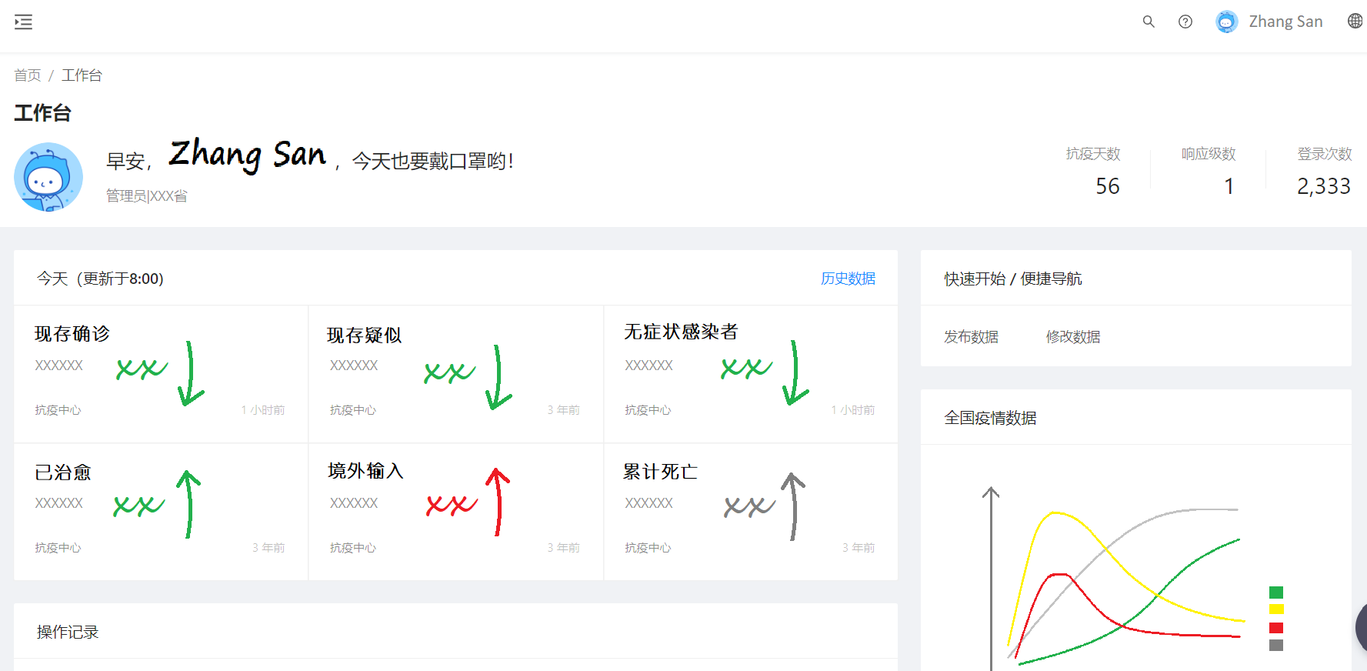
3.4 管理员数据发布界面
Notes:
在管理员后台，中间主体显示的管理员所属省份的今日疫情情况动态变化。下方的操作记录会记录管理员的所有发布操作。
点击右侧的发布数据按钮，可以发布今日的疫情情况。如果今日已经发布过了，则不能再发布。只能选择修改数据。

Slide 27
详细设计—数据处理模块

Slide 28
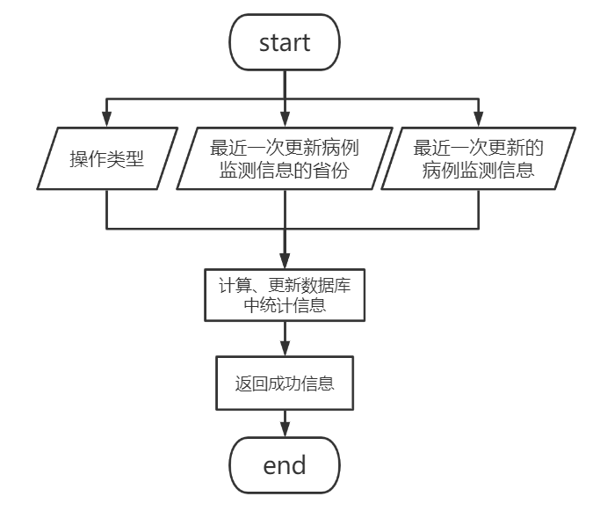
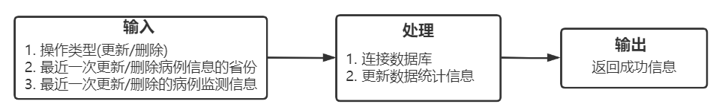
3.5 数据处理模块
IPO图
流程图
数据处理模块
Notes:
数据统计模块没有单独的界面。这个模块用于计算全国及各省现存确诊总人数、现有疑似、境外输入总人数等数据
每当有系统管理员发布新的病例监测信息或者删除已有的病例监测信息时，都会运行这个模块更新数据库中的统计信息。

Slide 29
3.5 数据处理模块
管理员数据发布/删除
输入项
数据处理模块
名称 | 标识 | 类型和格式 | 输入方式
操作类型 | OperateType | Int | 外部输入
最近一次更新病例监测信息的省份 | Province | Int | 外部输入->脚本转换
最近一次更新的病例监测信息 | NewCase | Int | 外部输入
输出项
名称 | 标识 | 类型和格式 | 输出方式
统计结果 | CaseUpdateResult | Bool | 由脚本输出
Notes:
需要输入操作的类型是发布新信息或是删除已发布的记录。根据更改的记录所属省份和记录的病例信息，修改数据库中的统计信息。
输出项是更新结果。

Slide 30
数据库设计

Slide 31
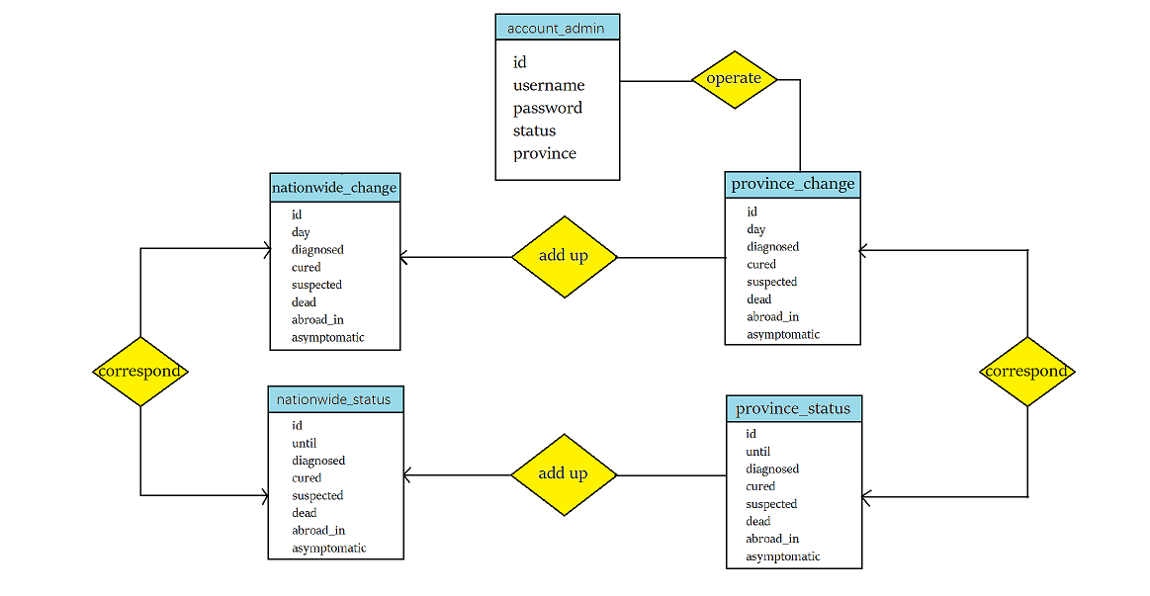
4.1 E-R图
用户实体
省份信息实体
全国信息实体
Notes:
数据库中主要有用户实体、省份信息实体和全国信息实体。
用户信息实体可以对省份每日疫情信息实体进行增加或删除操作。根据每个省的每日疫情变化，可以统计算出每个省的累计疫情信息、全国每日疫情变化和全国疫情累计信息。

Slide 32
4.2 E-R图-逻辑设计
逻辑名称 | 基本设计
省份疫情情况（累计） | epidemic_status_XXX (id, until, diagnosed, dead, suspected, cured, asymptomatic, abroad_in）
省份疫情情况(每日新增) | epidemic_change_XXX (id，······)
全国疫情情况（累计） | epidemic_status_nationwide (id，······)
全国疫情情况（每日新增） | epidemic_change_nationwide(id，······)
管理员账户 | account_admin(id，(id, username, password, status, province)
Notes:
每个省份都有一张省份疫情情况(累计)和省份疫情情况(每日新增)表，表的属性和主键设计都是一样的。
全国疫情情况(累计)和全国疫情情况(每日新增)表中的属性也和省份的相同。
还有一张表则是记录管理员账户情况。
（因为我们的子系统中注册用户和游客的功能是一样的，所以在我们的系统中就不设计对注册用户信息的记录）

Slide 33
4.3 E-R图-物理设计
以省份疫情统计情况表为例
epidemic_status_XXX(province name)
字段 | 类型 | 能否为空 | 是否为主键 | 是否为外键 | 备注
id | varchar(20) | × | √ | × | 记录唯一标识id
until | date | × | √ | × | 统计截至日期
diagnosed | integer | × | × | × | 确诊病例数量
dead | integer | × | × | × | 死亡病例数量
suspected | integer | × | × | × | 疑似病例数量
asymptomatic | integer | × | × | × | 无症状感染者数量
cured | integer | × | × | × | 治愈病例数量
abroad_in | integer | × | × | × | 境外输入病例数量
Notes:
以省份疫情统计情况表为例，每条记录都有唯一的id作为主键，until表示该记录的统计截止日期，每个统计截止日期只能有一条记录。
省份疫情每日新增表中的各字段名称与类型与统计情况表相似，除了until字段变为day，表示记录所属的日期。

Slide 34
4.3 E-R图-物理设计
管理员账户表
account_admin
字段 | 类型 | 能否为空 | 是否为主键 | 是否为外键 | 备注
id | varchar(20) | × | √ | × | 唯一标识
username | varchar(16) | × | √ | × | 唯一用户名
password | varchar(16) | × | × | × | 密码
status | integer | × | × | × | 账户状态，是否锁定
province | integer | × | × | × | 所负责省份
Notes:
管理员账户表中id和username均作为主键。

Slide 35
接口设计

Slide 36
内部接口
外部接口
查看省份病例数据
查看全国病例数据
连接外部数据库
发布数据

Slide 37
Thank You For Listening！
PRESENTED BY GROUP7
王晨露 刘轩铭 康锦辉 徐晓丹 朱一丁

